Slide 1

Elevator-Pitch: Kernbotschaften vermitteln
Verbraucherchecker: Workshops für junge Menschen
Notes:
Sprechtext (Vorschlag):
„Wenn wir uns selbst zu einem Thema informieren – Texte lesen, Podcasts hören oder Videos schauen – ist es völlig nachvollziehbar, dass wir gern all unser neues Wissen weitergeben möchten. Sollen andere uns dann zuhören, können die Informationen aber schnell zu viel sein. Eine mögliche Lösung kann hier sein, vorweg Kernbotschaften auszuformulieren und diese dann möglichst kreativ zu präsentieren. Ein Elevator-Pitch bietet sich da als Methode an.“

Slide 2
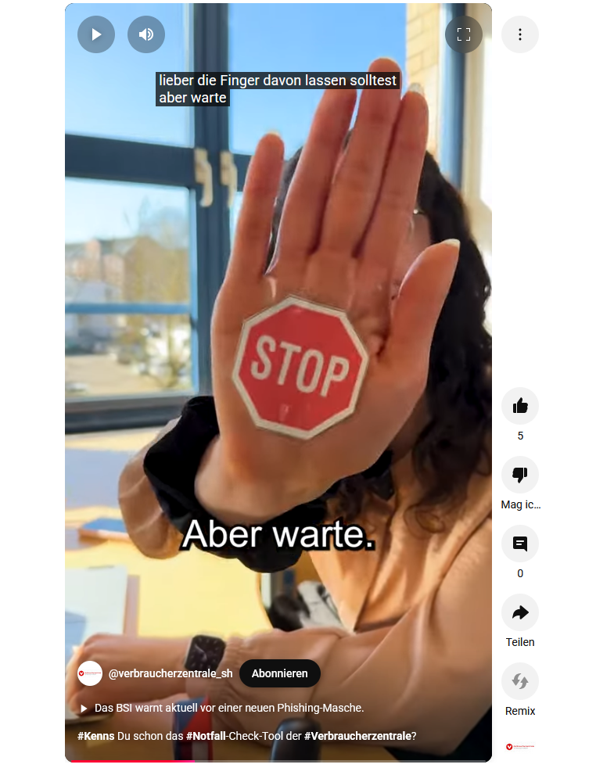
Was ist ein Elevator Pitch?
In einem Elevator-Pitch präsentierst du in kurzer Zeit deine Kernbotschaften leicht verständlich und kreativ.
Stell dir vor:
Du bist mit jemand Wichtigem im Fahrstuhl und möchtest dein Projekt erklären.
Der Fahrstuhl fährt nur 60 Sekunden – du musst dich also beeilen.
Beschreibe dein Projekt klar und direkt, damit es hängen bleibt.
Quelle: Verbraucherzentrale Schleswig-Holstein
Screenshot: www.youtube.com/shorts/_L6AQ1qwKA4
Notes:
Sprechtext (Vorschlag):
„Eine Möglichkeit, das eigene Wissen an andere weiterzugeben, ist der Elevator-Pitch. Habt ihr davon schon einmal gehört? Wisst ihr, was das ist?
Ein Elevator-Pitch ist im Grunde wie ein kurzes Reel oder Short. In einem Elevator-Pitch werden innerhalb kurzer Zeit zentrale Inhalte oder Botschaften leicht verständlich erklärt. Die Grundidee: Ihr steht mit jemandem in einem Fahrstuhl und möchtet die Chance nutzen, dieser Person euer Projekt vorzustellen. Der Fahrstuhl benötigt etwa 60 Sekunden bis er sein Ziel erreicht. Es muss also schnell gehen und der Vortrag auf den Punkt genau sitzen, damit eure Idee, euer Thema oder Projekt in Erinnerung bleibt. Wie das gelingt, kann ganz unterschiedlich aussehen. Hier ist ein Short der Verbraucherzentrale Schleswig-Holstein – nicht im Fahrstuhl, aber alle Inhalte sind kurz auf den Punkt gebracht.“
Quelle zum Clip: https://www.youtube.com/shorts/_L6AQ1qwKA4

Slide 3
Aufgabe: Erstellt selbst einen Elevator-Pitch
Findet euch in Kleingruppen zusammen.
Geht gemeinsam durch, was ihr bisher gelernt und recherchiert habt: Was hat euch besonders interessiert? Wo sind bei euch Fragen aufgekommen?
Besprecht die für euch wichtigsten Inhalte, welche ihr an Freunde oder Familie weitergeben möchtet.
Einigt euch auf maximal fünf Kernbotschaften, die ihr in eurem Pitch präsentieren möchtet.
Überlegt euch auch, wie ihr die Kernbotschaften kreativ vermitteln könnt. Aber denkt daran – ihr habt für den Pitch nur 60 Sekunden Zeit!
Notes:
Sprechtext (Vorschlag):
„Findet euch in Kleingruppen zusammen. Geht gemeinsam durch, was ihr bisher gelernt und recherchiert habt: Was hat euch besonders interessiert? Wo sind bei euch Fragen aufgekommen? Besprecht die für euch wichtigsten Inhalte, welche ihr an Freunde oder Familie weitergeben möchtet. Einigt euch auf maximal fünf Kernbotschaften, die ihr in eurem Pitch präsentieren möchtet!
Überlegt euch auch, wie ihr die Kernbotschaften kreativ vermitteln könnt. Aber denkt daran – ihr habt für den Pitch nur 60 Sekunden Zeit!
Solltet ihr zwischendurch Fragen haben, meldet euch gerne. Während ihr arbeitet, laufen wir von Gruppe zu Gruppe und helfen euch, wenn Bedarf besteht. Im Anschluss stellt ihr eure Pitches vor.“

Slide 4
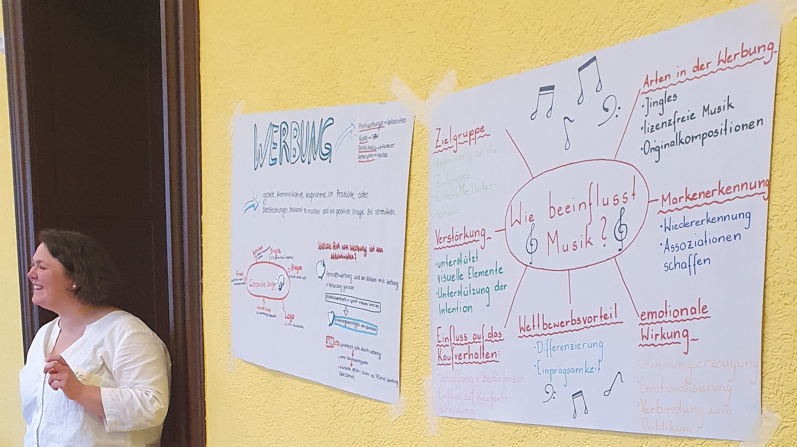
Präsentiert euren Pitch!
Fragen an die Gruppe:
Was waren die Kernbotschaften?
Was hat euch geholfen, die Kernbotschaften zu erkennen und später noch zu erinnern?
Notes:
Sprechtext (Vorschlag):
„Jetzt möchten wir euch bitten, eure Pitches nacheinander vorzustellen.
Anschließend möchten wir die anderen bitten, eine Rückmeldung zu geben. Was waren die Kernbotschaften? Was hat euch geholfen, die Kernbotschaften zu erkennen und vielleicht auch später noch zu erinnern?“
Tipp für die Umsetzung:
Die Trainer:innen können einen sichtbaren Timer über https://ladigitale.dev/digiscreen/ anzeigen.

Slide 5

Bildnachweise
Dieses Werk ist lizenziert unter einer Creative Commons Namensnennung - Weitergabe unter gleichen Bedingungen 4.0 International Lizenz. Der Verbraucherzentrale Bundesverband muss als Quelle genannt und die oben genannte Creative Commons-Lizenz verwendet werden. Lizenztext unter http://creativecommons.org/licenses/by-sa/4.0/
Bildnachweise (sofern nicht anders vermerkt): Verbraucherzentrale Bundesverband
Erstellung:
01. September 2025
5

Slide 6

www.verbraucherchecker.de instagram.com/verbraucherzentrale.vzbv
Impressum
Verbraucherzentrale Bundesverband e.V.
Rudi-Dutschke-Straße 17
10969 Berlin
info@vzbv.de
www.vzbv.de

Slide 7

Ihre Verbraucherzentrale

